Slide 1
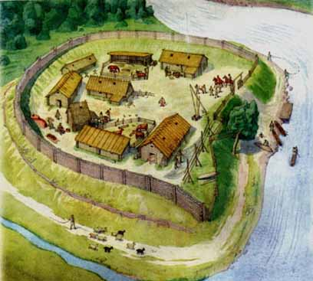
3. Два русских государственных центра: Киев и Новгород.
К концу VIII — началу IX в. экономические и социальные процессы в восточнославянских землях привели к объединению различных племенных союзов в сильные межплеменные группировки.
Этому способствовало:
дальнейшее развитие торговых связей,
религиозная общность
необходимость объединять военные усилия для отпора внешним врагам и организации дальних завоевательных походов.

Slide 2
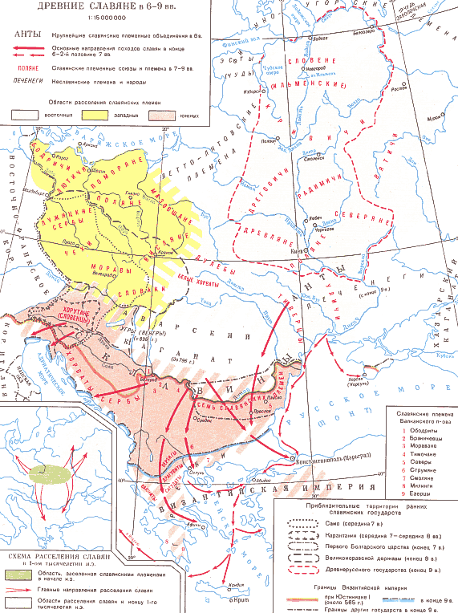
3. Два русских государственных центра: Киев и Новгород.
Центрами такого притяжения и объединения стали среднее Поднепровье во главе с Киевом и северо-западный район, где группировались поселения вокруг озера Ильмень, вдоль верховьев Днепра, по берегам Волхова, т. е. близ ключевых пунктов пути «из варяг в греки».

Slide 3
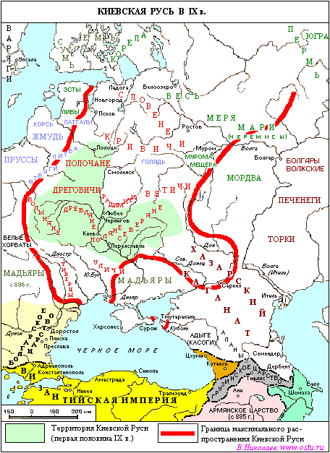
3. Два русских государственных центра: Киев и Новгород.
У полян ранее, чем у других племенных союзов, обнаружились признаки государственности. В основе этого лежало быстрое экономическое, политическое, социальное развитие края.
Киев был:
центром ремесла,
торговли,
хорошо укрепленным пунктом, прекрасно укрытым лесами от степных кочевников.
находился на пересечении торговых путей
В ту пору леса подходили к самому Киеву, и летописец отмечал, что здесь был «бор велик». Здесь раньше, чем в других славянских землях, сложилась княжеская власть.
Киев

Slide 4
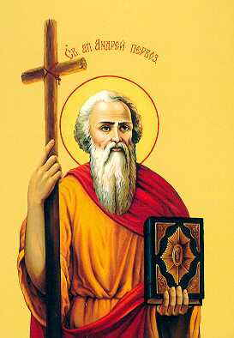
НА ЮГЕ У КИЕВА
Автор «Повести временных лет» с особой теплотой рассказывал о восточнославянских племенах, живших на юге, особенно о полянах. Он с гордостью поведал миру, что в давние времена посетил днепровские кручи ученик Христа апостол Андрей. Он благословил это место и предсказал, что здесь возникнет великий город.

Slide 5
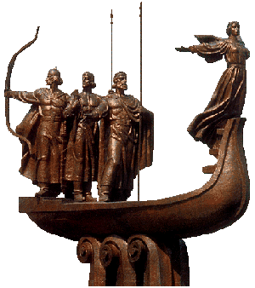
НА ЮГЕ У КИЕВА
И город появился, когда у полян правили три брата — Кий, Щек и Хорив.
В честь старшего брата назвали возникший на месте городища город, в честь младших — две местные горы: Хоревицу и Щековицу, а об их сестре напоминала речка Лыбедь.

Slide 6
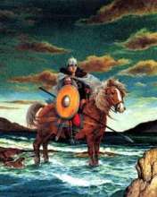
НА ЮГЕ У КИЕВА
Кий, если верить этому Полянскому сказанию, был великий вождь и ходил к Царьграду (Константинополю), где его с почетом принимал сам император. Правда, летописец привел и иную версию. Был, дескать, около города перевоз через Днепр, а перевозчика звали Кий. Все говорили: «На перевоз на Киев». Сам хронист в это не верил: «Если бы был Кий перевозчиком, то не ходил бы к Царьграду».

Slide 7
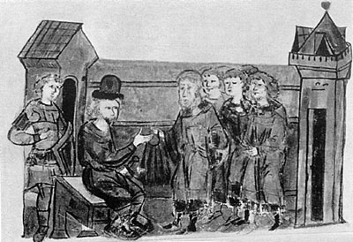
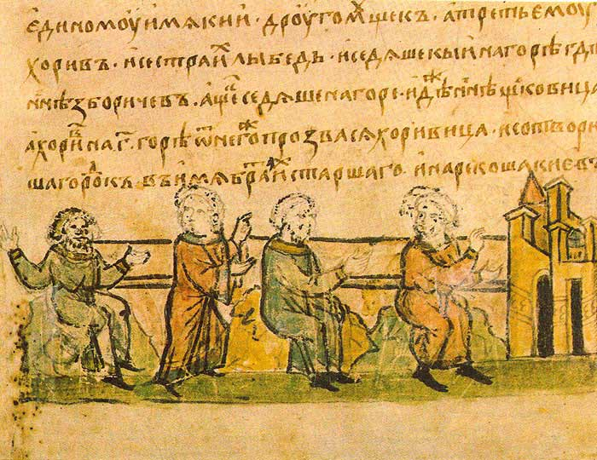
НА ЮГЕ У КИЕВА
Две легенды о Кие и Киеве, впрочем, не противоречат друг другу. В то время и сын «нарочитой чади» и простой перевозчик имели почти одинаковые шансы стать правителями, обладай они мужеством или коварством и сопутствуй им военная удача.

Slide 8
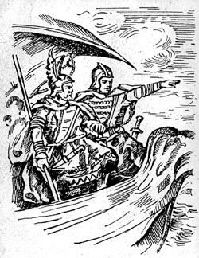
НА ЮГЕ У КИЕВА
Киевичи правили полянами. Но они плохо защищали их от набегов болгар и печенегов и древлянских обид. Потому когда в Киеве появились варяги Аскольд и Дир, они легко завладели киевским столом и остались здесь княжить. Аскольд и Дир совершили набег на древлян, успешно воевали с болгарами и печенегами. В битве с последними сложил голову сын Аскольда. В 860 г. варяжские князья совершили ус­пешный поход на Царьград. В 874—875 гг. Аскольд и Дир вновь плавали к Константинополю, но вернулись от Царьграда «в малой дружине, и был в Киеве плач великий».

Slide 9
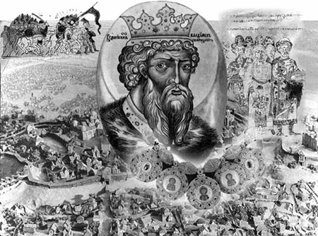
на севере у Новгорода
Варяги принудили кривичей и ильменских словен платить дань. Терпения данников хватило на три года. В 682г. Они прогнали варягов за море и стали «сами собой владеть».
Но началась межплёменная усобица. «Встал род народ». Никто не мог одержать верх. Чтобы прекратить войну, словене и чудь решили пригласить в князья нейтрального иноземного владыку. Послы северных славянских племен, мери и чуди отправились к варягам с призывом: «Земля наша велика и обильна, а порядка в ней нет.

Slide 10
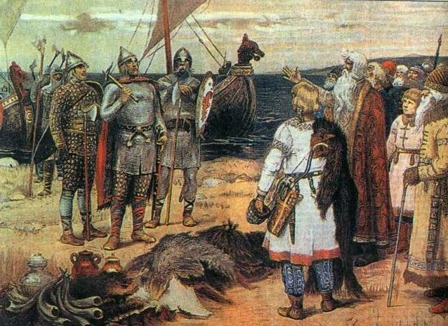
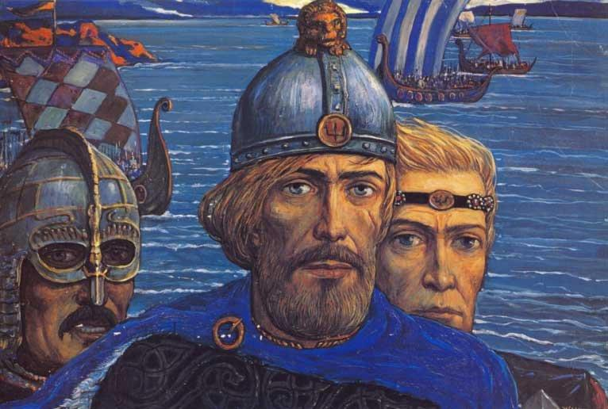
на севере у Новгорода
Приходите княжить и владеть нами». Три брата — Рюрик, Трувор и Синеус — поспешили на призыв. Рюрик сел в Ладоге, Синеус – на Белоозере, а Трувор — у кривичей в Изборске.
Через два года умерли Трувор и Синеус. Рюрик княжил во всей земле один. «Те варяги назывались русью... И от тех варяг прозвалась Русская земля».

Slide 11

на севере у Новгорода
Русская легенда как две капли воды похожа на западноевропейские сказания о трех братьях-иностранцах, ставших родоначальниками королевских династий. Например, «Саксонская хроника» Видукинда Корвейского (967) повествует, как бритты просили, саксов прислать справедливых князей, что­бы «владеть их обширной и великой страной, изобилующей всякими благами . Ирландская баллада сообщает о трех молодых викингах, что приплыли торговать в Ирландию, а народное собрание сделало их королями.

Slide 12
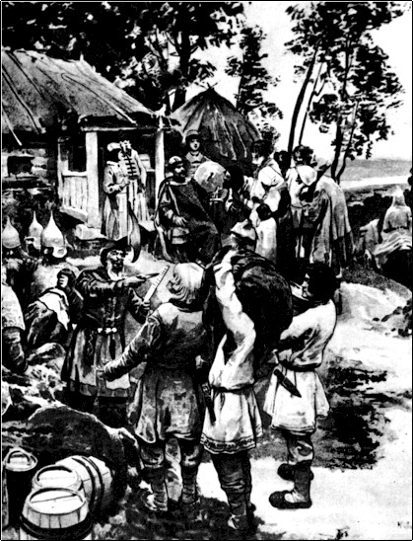
на севере у Новгорода
Скептики нашли в русской легенде о варягах много смешных несуразностей. Например, имена братьев Рюрика при внимательном рассмотрении показались неверно понятыми шведскими словами: Синеус—Vsine use» — «своими родичами», Трувор — «tru war» — «верной дружиной». Но за любой легендой кроются реальные события.

Slide 13
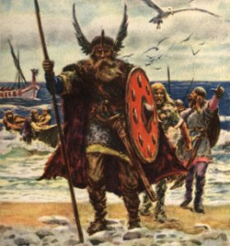
3. Два русских государственных центра: Киев и Новгород.
Выбор пал на варяжских князей. Почему именно на них?
Во-первых, рядом не было другой организованной военной силы.
Во-вторых, варяги, являвшиеся, видимо, либо бал та ми, либо славянами с южного побережья Балтики, были близки ильменским словенам по языку, обычаям, религии.
В-третьих, их приход мог положить конец натиску других варяжских дружин на славянские и угро-финские земли.

Slide 14
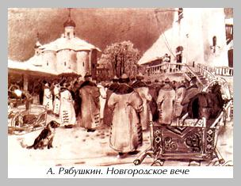
4. «Военная демократия».
В VIII — первой половине IX в. у восточных славян стало складываться общественное устройство, которое историки называют «военной демократией».
ВОЕННАЯ ДЕМОКРАТИЯ
- форма политической организации общества в условиях разложения первобытнообщинного строя и образования государства. Сущность В. д. проявляется в усилении власти военных вождей, избираемых демократическим путем.

Slide 15
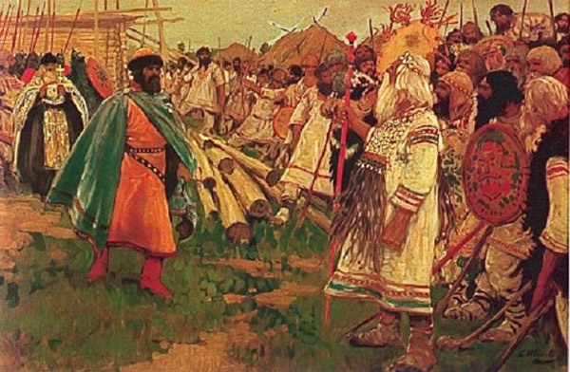
4. «Военная демократия».
Военная демократия характеризуется властью военных вождей при сохранении остатков первобытного коллективизма и демократии на стадии разложения первобытнообщинного строя и возникновения государственности .
Это уже не первобытность с ее равенством членов племени, племенными собраниями, вождями, выбранными народом, народными племенными ополчениями, но еще и не государство с его сильной центральной властью, объединяющей всю территорию страны и подчиняющей себе подданных, которые сами резко различаются по политической роли в обществе, по своему материальному, правовому положению.

Slide 16
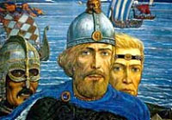
4. «Военная демократия».
В О Ж Д И
(выбирались)
К Н Я З Ь Я
В руках вождей, которые:
руководили племенем,
организовывали набеги на соседей,
собиралось все больше богатств. Прежде они выбирались благодаря своей мудрости, справедливости, стали превращаться в племенных князей, в чьих руках концентрируется все управление племенем или союзом племен.
Они возвышаются над обществом и благодаря своим богатствам, поддержке военных отрядов, состоящих из сподвижников.
Возвышаются.
Причины:
Богатство
Опора на воинов-сподвижников

Slide 17
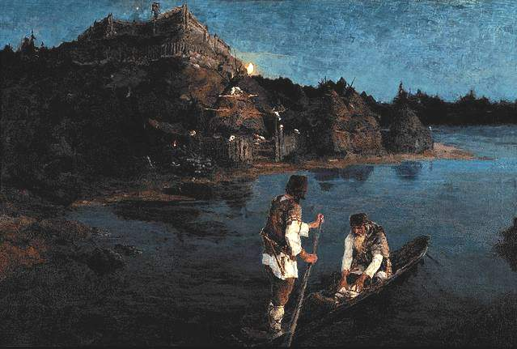
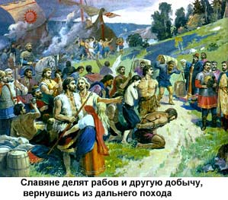
4. «Военная демократия».
В О Ж Д И
Рядом с князем выделяется воевода, являющийся предводителем племенного войска.
Все более значительную роль играет дружина, которая отделяется от племенного ополчения, становится группой воинов, лично преданных князю. Это так называемые «отроки». Эти люди уже не связаны ни с земледелием, ни со скотоводством, ни с торговлей. Их профессия — война.
ПЛЕМЕННОЕ
ОПОЛЧЕНИЕ
К Н Я З Ь Я
ВОЕВОДЫ
ДРУЖИНА
(отроки)

Slide 18
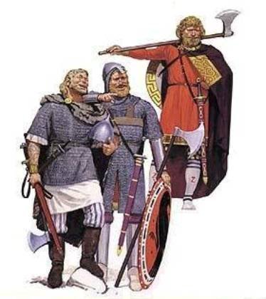
4. «Военная демократия».
А поскольку мощь племенных союзов постоянно растет,— война становится для этих людей постоянным занятием. Их добыча, за которую приходится платить увечьем или даже жизнью, намного превышает результаты труда земледельца, скотовода, охотника. Эти люди становятся в обществе особой привилегированной частью. Обособляется со временем и племенная знать — главы родов, сильных патриархальных семей.

Slide 19
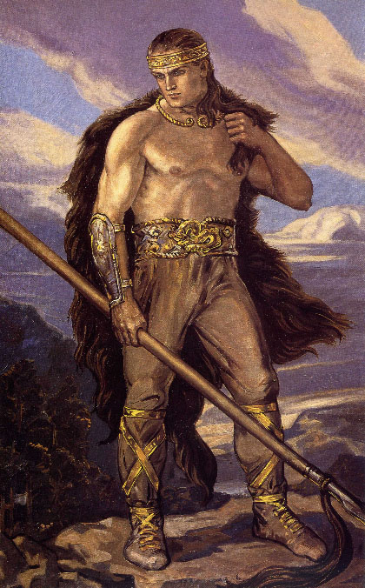
4. «Военная демократия».
Выделяется и знать, чьим основным качеством является воинская доблесть, мужество. Поэтому вся эта демократия переходного периода к государству приобретает военный характер.

Slide 20
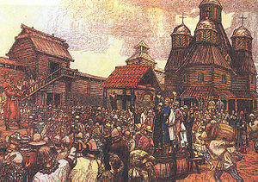
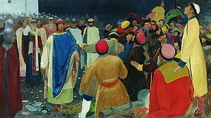
4. Военная демократия
Военный дух пронизывает весь строй жизни этого переходного общества. Грубая сила, меч лежат в основе выделения одних и начавшегося принижения других. Но традиции старого строя еще существуют. Действует племенное собрание — вече.
Князья и воеводы еще выбираются народом, но уже просматривается стремление сделать власть наследственной.
Сами выборы со временем превращаются в хорошо организованный спектакль, который ставят сами князья, воеводы, представители знати.
В их руках вся организация управления, военная сила, опыт.

Slide 21
4. Военная демократия
ОБЩИНА
Народ перестает быть единым.
Основную часть племени составляли «люди» — «людины». Это определение означает в единственном числе «свободный человек».
У восточных славян в таком же смысле использовалось название «смерд», что означало «добрый человек», т. е. зажиточный, свободный.
Но среди «людей», «смердов» стали выделяться «вой», которые имели право и обязанность участвовать в войске и в народном собрании — «вече».
Вече в течение долгих лет оставалось верховным органом племенного самоуправления и суда.
ОБЩИНА

Slide 22
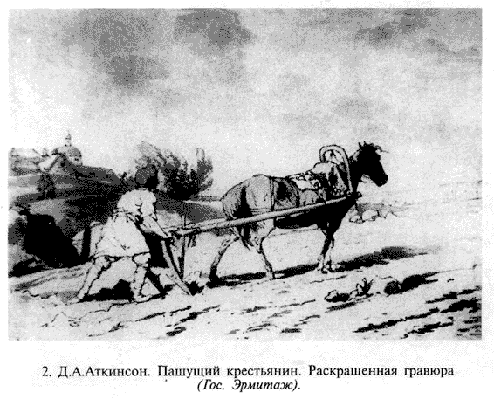
4. Военная демократия
Степень богатства еще не являлась основным признаком неравенства, оно определялось другими обстоятельствами — тем, кто играл основную роль в хозяйстве, кто был наиболее сильным, сноровистым, опытным.
В обществе, где преобладал ручной тяжелый труд, такими людьми были мужчины, главы больших патриархальных семей, так называемые «мужи», они среди «людей» стояли на высшей общественной ступеньке

Slide 23
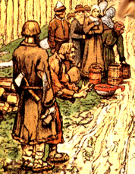
4. Военная демократия
.Женщины, дети, другие члены семьи («челядь») подчинялись «мужам». Уже в это время в семье появился слой людей, находившихся в услужении,— «слуги». На нижних ступенях общества обретались «сироты», «холопы», которые не имели семейных связей, а также совсем бедная часть соседской общины, которых называли «убогими», «скудными», «нищими» людьми.

Slide 24
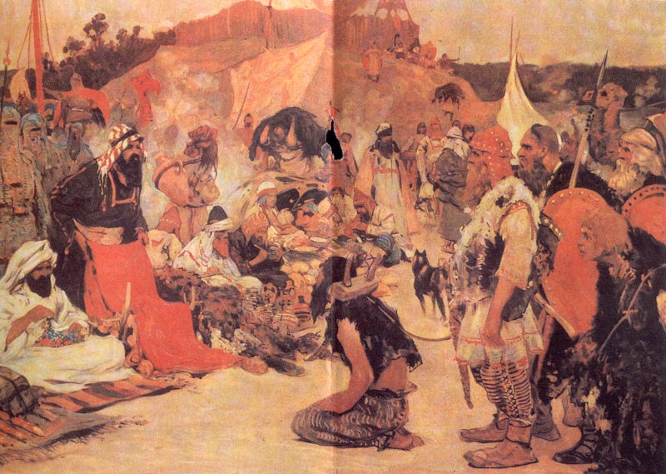
4. Военная демократия
На самом низу социальной лестницы находились «рабы», занимавшиеся принудительным трудом. В их число, как правило, попадали пленные иноплеменники. Но, как отмечали византийские авторы, славяне по истечении определенного срока отпускали их на волю и они оставались жить в составе племени.
Таким образом, весь строй племенной жизни периода «военной демократии» был сложным, разветвленным. В нем четко наметились социальные различия.

Slide 25
Ответить на вопросы
Что такое «военная демократия»? Чем она отличается от первобытности и от сложившегося государства с центральной властью?
Перечислите основные катего­рии населения периода «военной демократии». Расположите их в порядке убывания богатства и власти.
В чем суть норманнской теории? Согласны ли вы с ее положениями?
Какие аргументы, опровергающие норманнскую теорию, вы можете привести?
Что в норманнской теории, на ваш взгляд, основано на действительных фактах?
Найдите на карте два государственных центра Древней Руси: Среднее Поднепровье и северо-западный район.
Сравните географическое положение (обратите внимание на соседей) и природные условия (важно показать естественные богатства края) этих центров.

